Slide 1
Наследники Алексея Михайловича

Slide 2
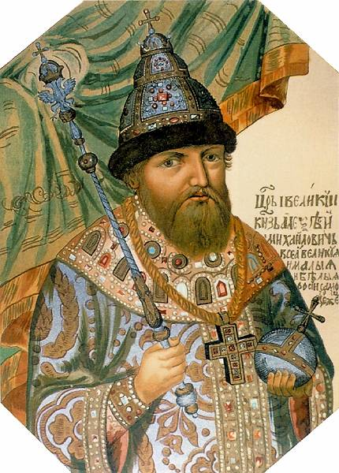
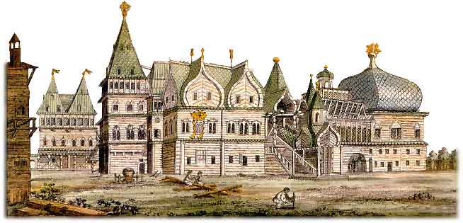
«Славная русская душа…» В.О.Ключевский
Царь Алексей Михайлович

Slide 3
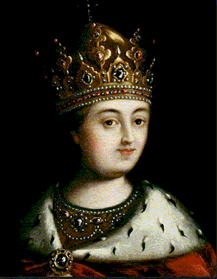
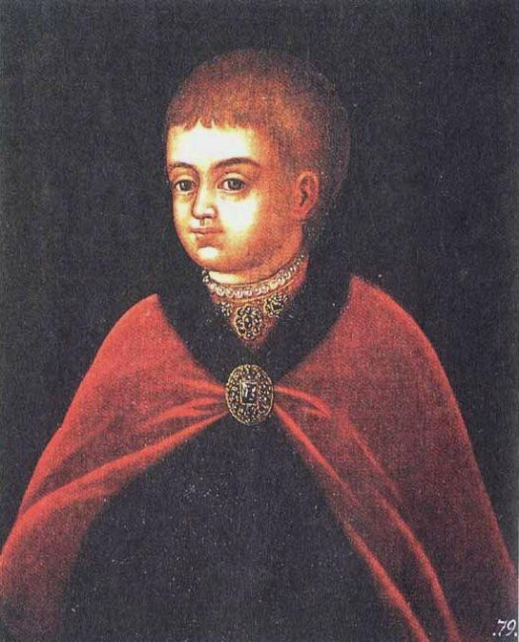
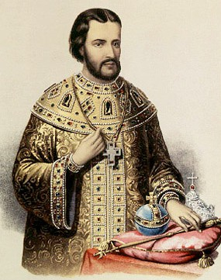
Мария Милославская + Алексей + Наталья Нарышкина
Михайлович
Cофья Петр
Федор
Иван V

Slide 4
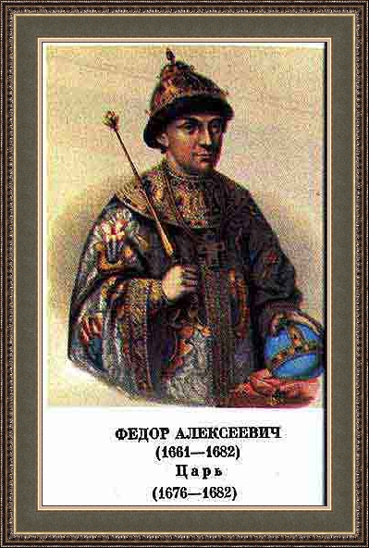
1676 – 1682 годы правления царя Федора Алексеевича Романова

Slide 6
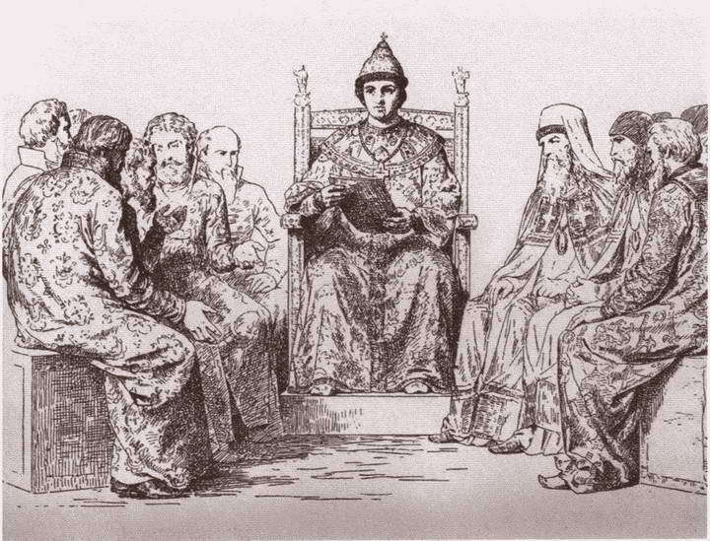
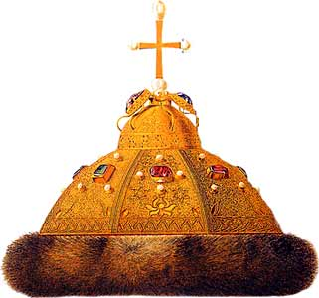
Экономические преобразования– введена новая система налогообложения – подворная;
1682 г. – отмена местничества

Slide 7
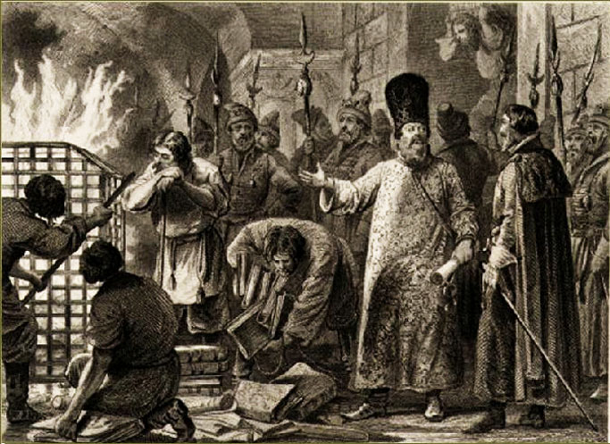
По приказу царя Федора Алексеевича жгут разрядные книги

Slide 8
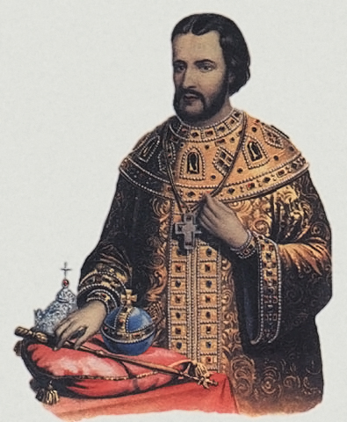
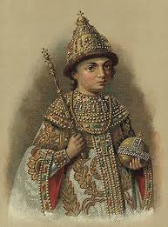
Апрель 1682 г. – Боярская дума при поддержке патриарха и жителей Москвы новым царем России объявила молодого Петра Алексеевича
Иван Алексеевич Романов
Петр Алексеевич Романов

Slide 9
почему именно Петра выбрали царём, хотя ему было всего 10 лет?
кому и почему такой выбор не понравился?
кого использовали в борьбе за власть противники царя и почему именно их?

Slide 10
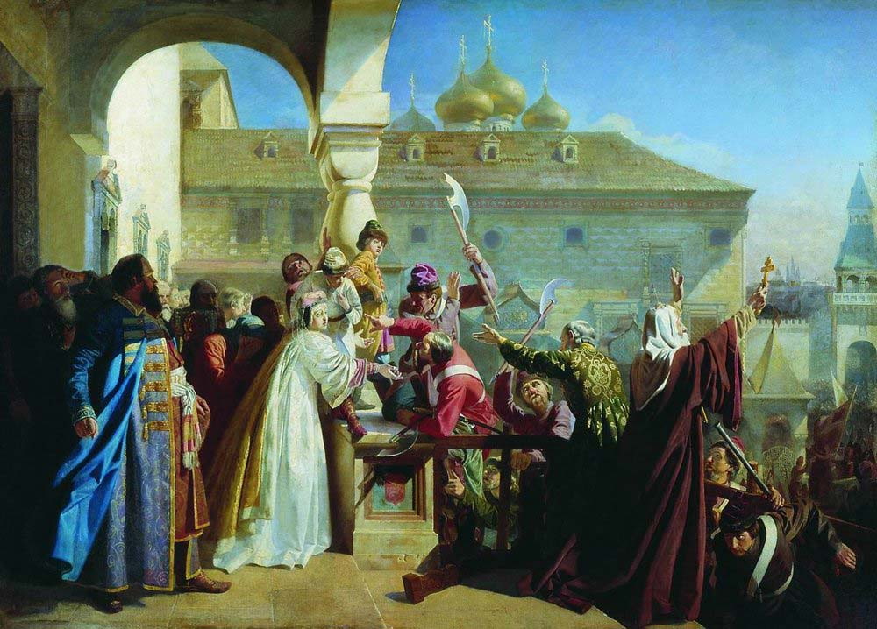
15 мая 1682 года – первый стрелецкий бунт в Москве

Slide 11
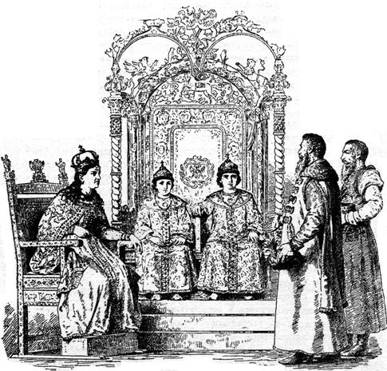
Русские цари Иван Алексеевич и Петр Алексеевич регентша при них царевна Софья Алексеевна

Slide 12
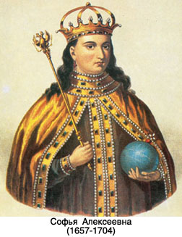
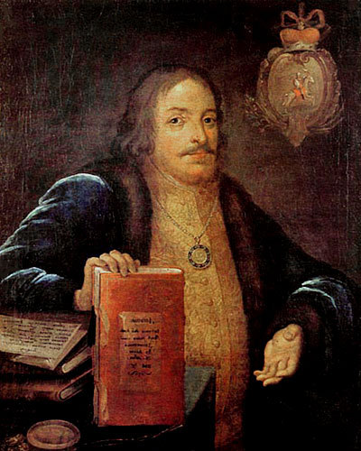
1682 – 1689 годы правления царевны Софьи Алексеевны
Глава правительства –
Василий Васильевич Голицын

Slide 13
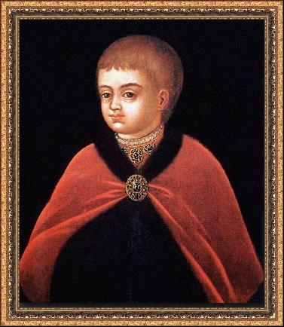
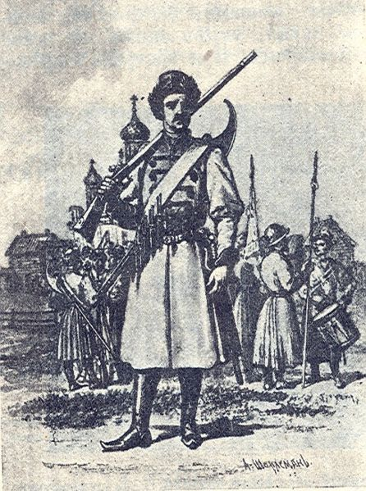
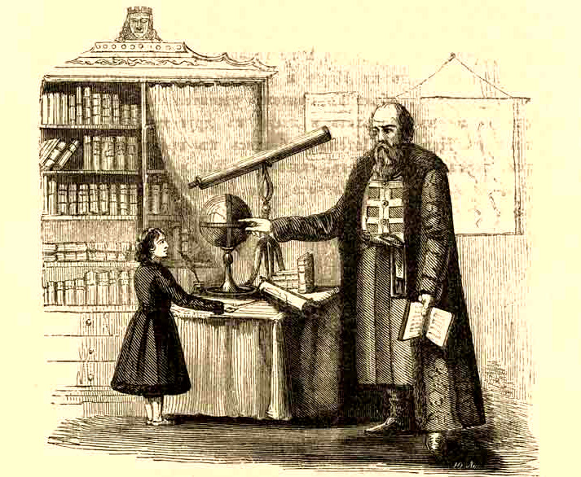
Петр Алексеевич Романов родился 30 мая 1672 года

Slide 14
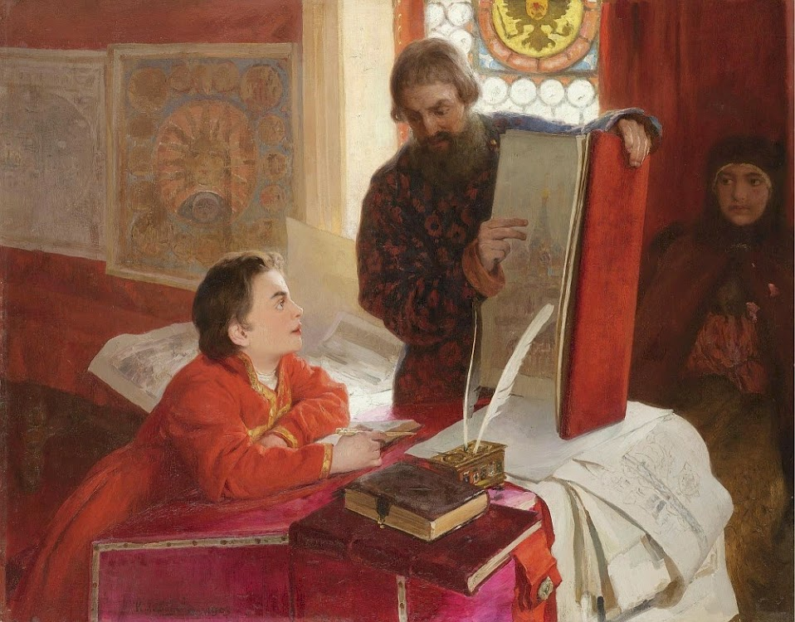
Дьяк Зотов обучает царевича Петра Алексеевича грамоте.

Slide 15
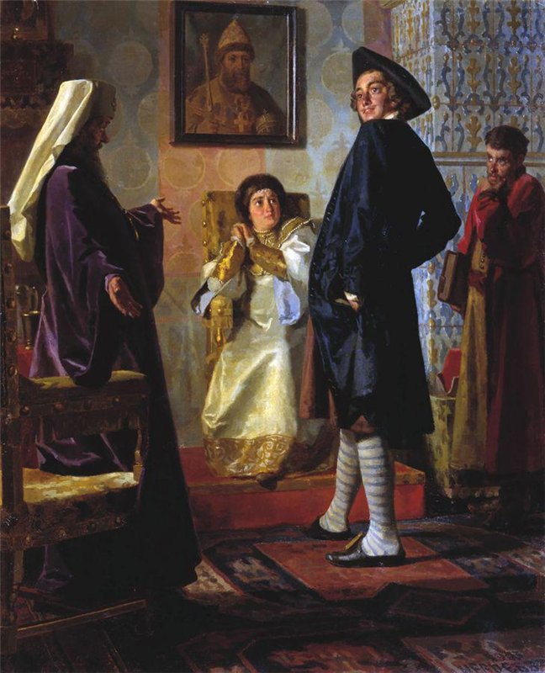
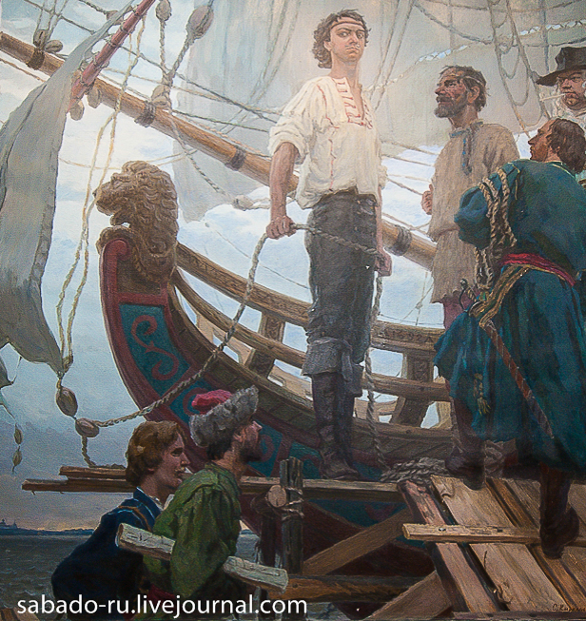

Slide 16
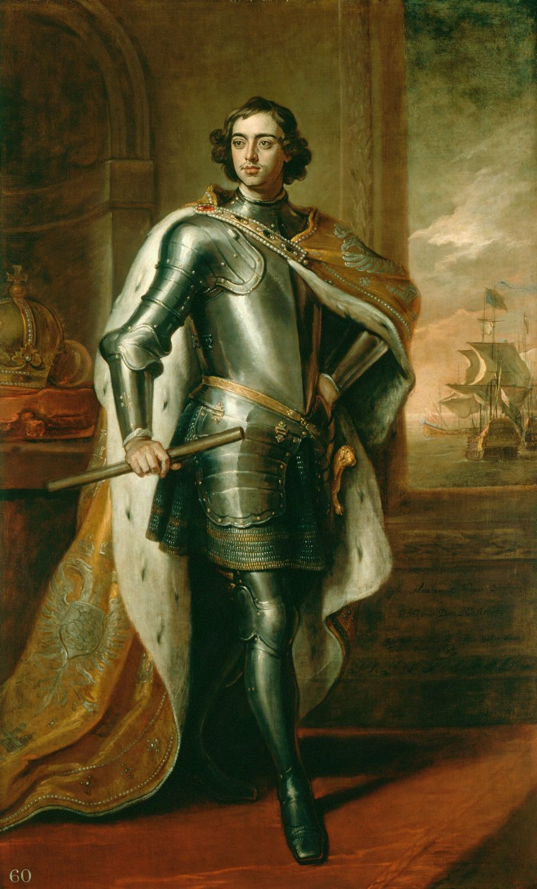
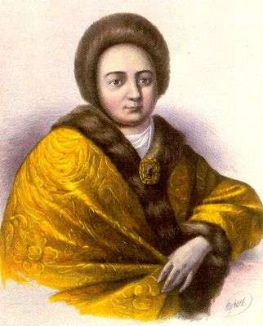
Наталья Кирилловна Нарышкина – мать Петра 1

Slide 17
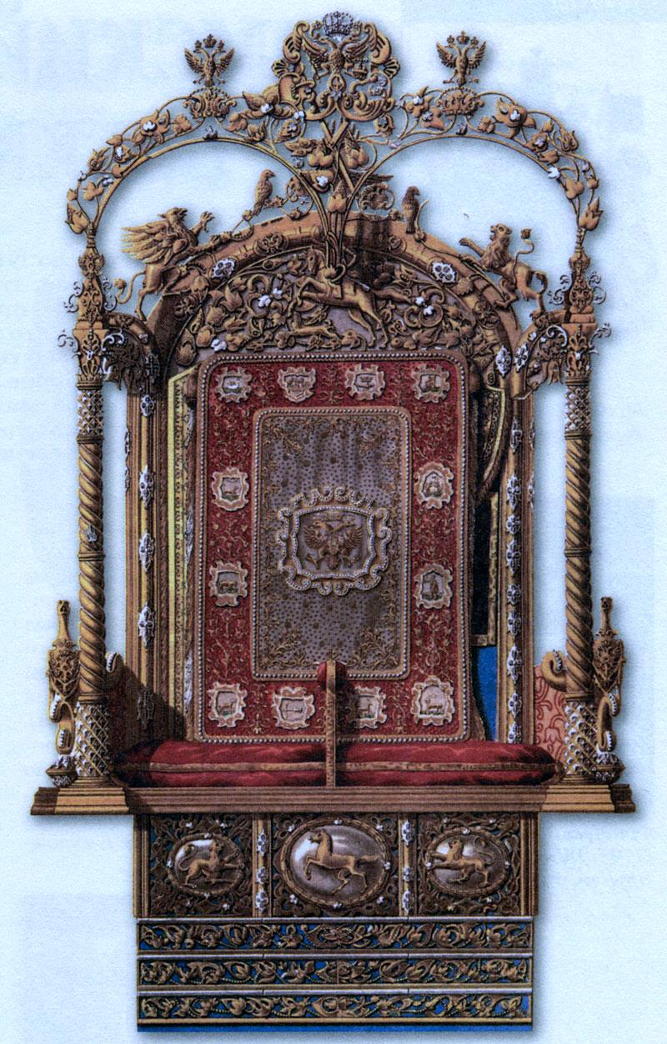
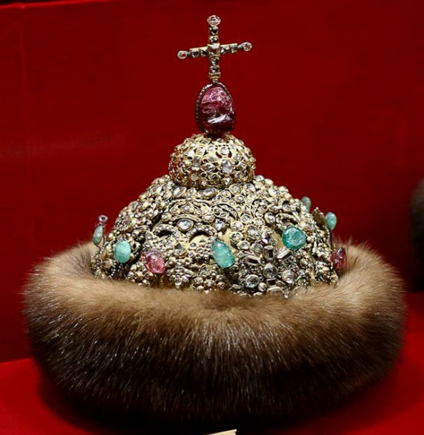
Закрепление:
как вы думаете, когда и чем закончится такое совместное правление?

